Slide 1
Funções de Transferência de Circuitos Elétricos
Fundamentos de Controle

Slide 2
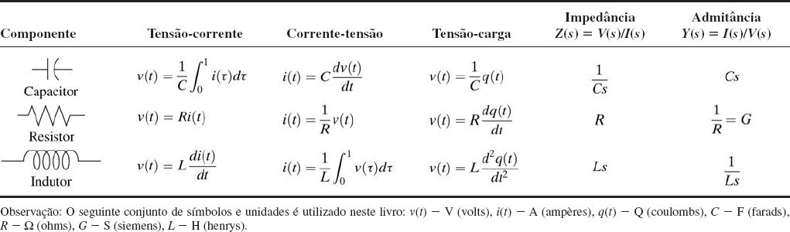

Slide 3
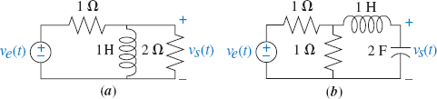

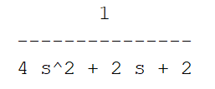
Exercício - Determine a função de transferência, G(s)=Vs(s)/Ve(s), para cada circuito mostrado na figura abaixo.

Slide 4
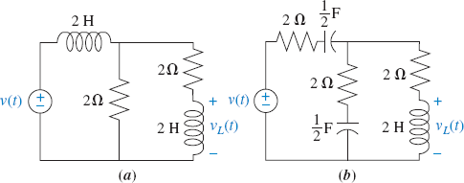
Exercício - Determine a função de transferência, G(s)=VL(s)/V(s), para cada circuito mostrado na figura abaixo.

Slide 5
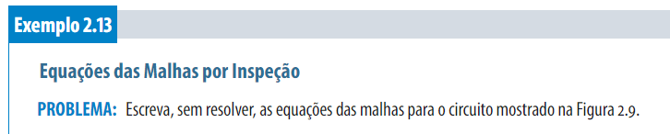
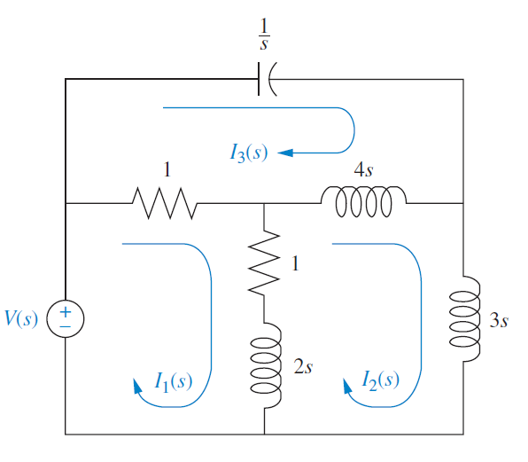

Slide 6
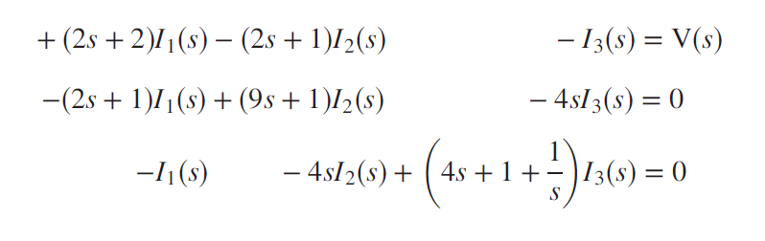
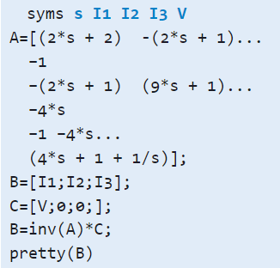

Slide 7
